Slide 1
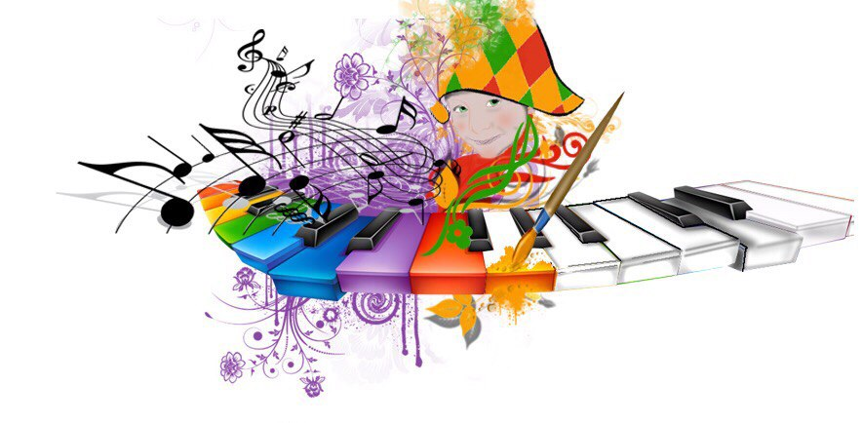
МУЗЫКАЛЬНЫЙ ТЕАТР – КАК ОДНА ИЗ ФОРМ ОБРАЗОВАТЕЛЬНОЙ РАБОТЫ С ДЕТЬМИ ДОШКОЛЬНОГО ВОЗРАСТА
Муниципальное бюджетное дошкольное образовательное учреждение детский сад № 2 «Сказка» г. Демидова
Подготовила:
музыкальный руководитель
Зайцева М.И.

Slide 2
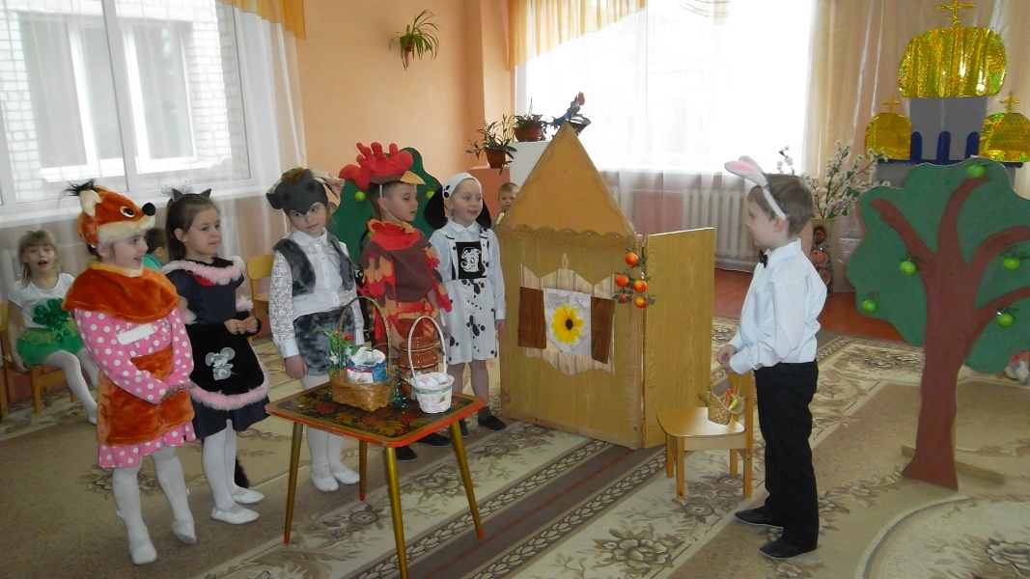
«Ни одно из искусств не обладает
такой действенной воспитательной
силой, как музыкально – театрализованная
деятельность, являющая средством
духовного самосознания человека…»
Г. В. Кузнецова.

Slide 3
Основная идея системы моей работы: помочь детям раскрыть свои потенциальные возможности, развить творческие способности средствами театра. И я считаю, что заинтересовать ребенка сможет только увлеченный человек, поэтому моё кредо в работе - заинтересовать каждого дошкольника миром прекрасного, всячески поддерживая его малейшие успехи. Я уверена, что кому посчастливилось в раннем возрасте окунуться в атмосферу волшебства театра, тот всю жизнь будет воспринимать мир прекрасным, душа его не очерствеет, не ожесточится и духовно не обеднеет, а театр, как вид искусства, только наиболее полно способствует творческому развитию личности дошкольников.

Slide 4
Для организации театрализованной деятельности с дошколь­никами разного возраста используются следующие дидак­тические принципы:
- психологического комфорта — создание условий, в которых дети чувствуют себя «как дома», снятие стрессообразующих факторов, ориентация детей на успех и, главное, ощущение радости, получение удовольствия от самой деятельности;
- творчества (креативности) — максимальная ориентация на творческое начало, приобретение детьми собственного опыта творческой деятельности;
-вариативности — развитие у детей вариативного мышления, т.е. понимания возможности различных вариантов решения задачи, умение искать выход из трудного положения, понимать, что без­выходных ситуаций практически не бывает.
-учета индивидуальных особенностей детей и обеспечение им продвижения вперед

Slide 5
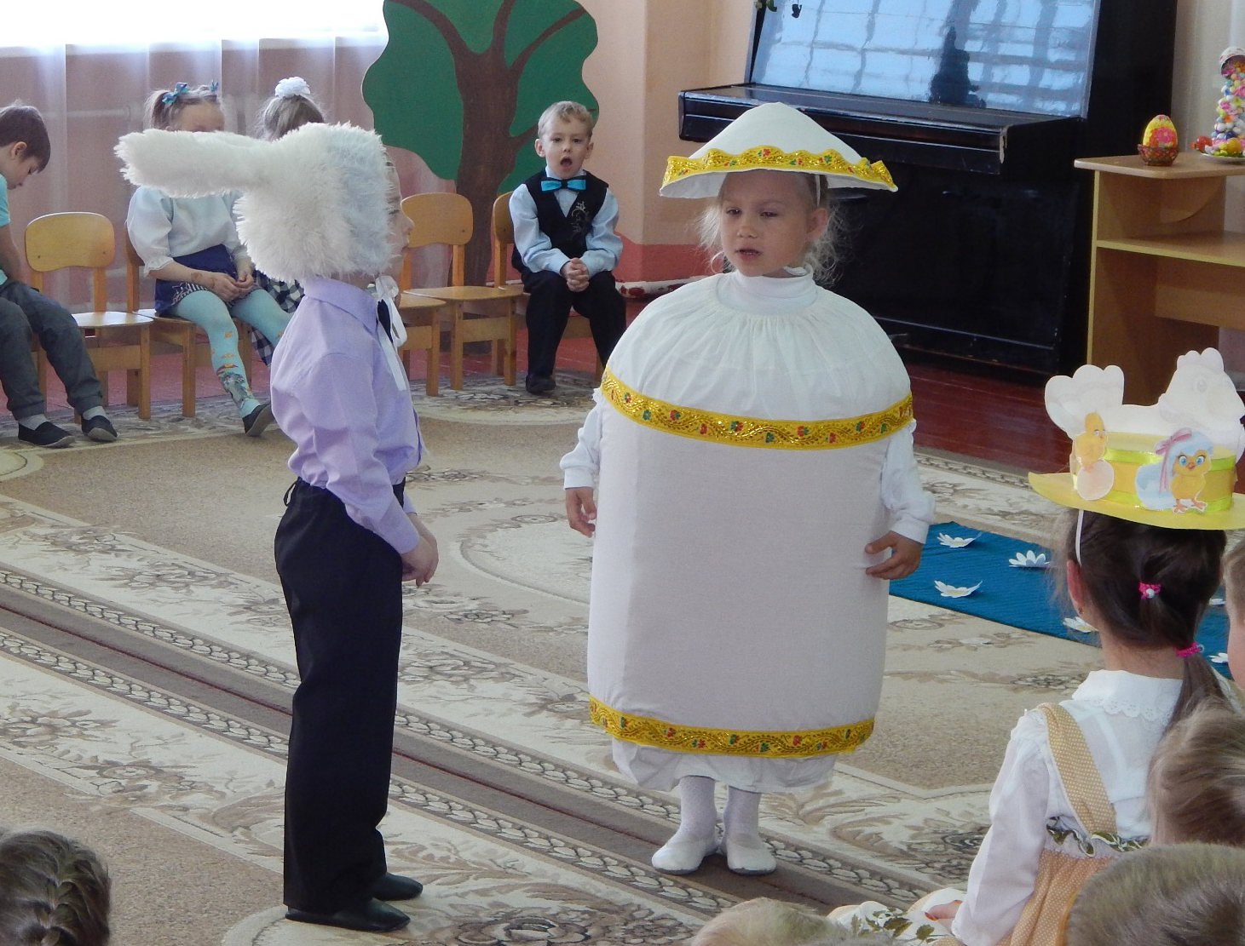
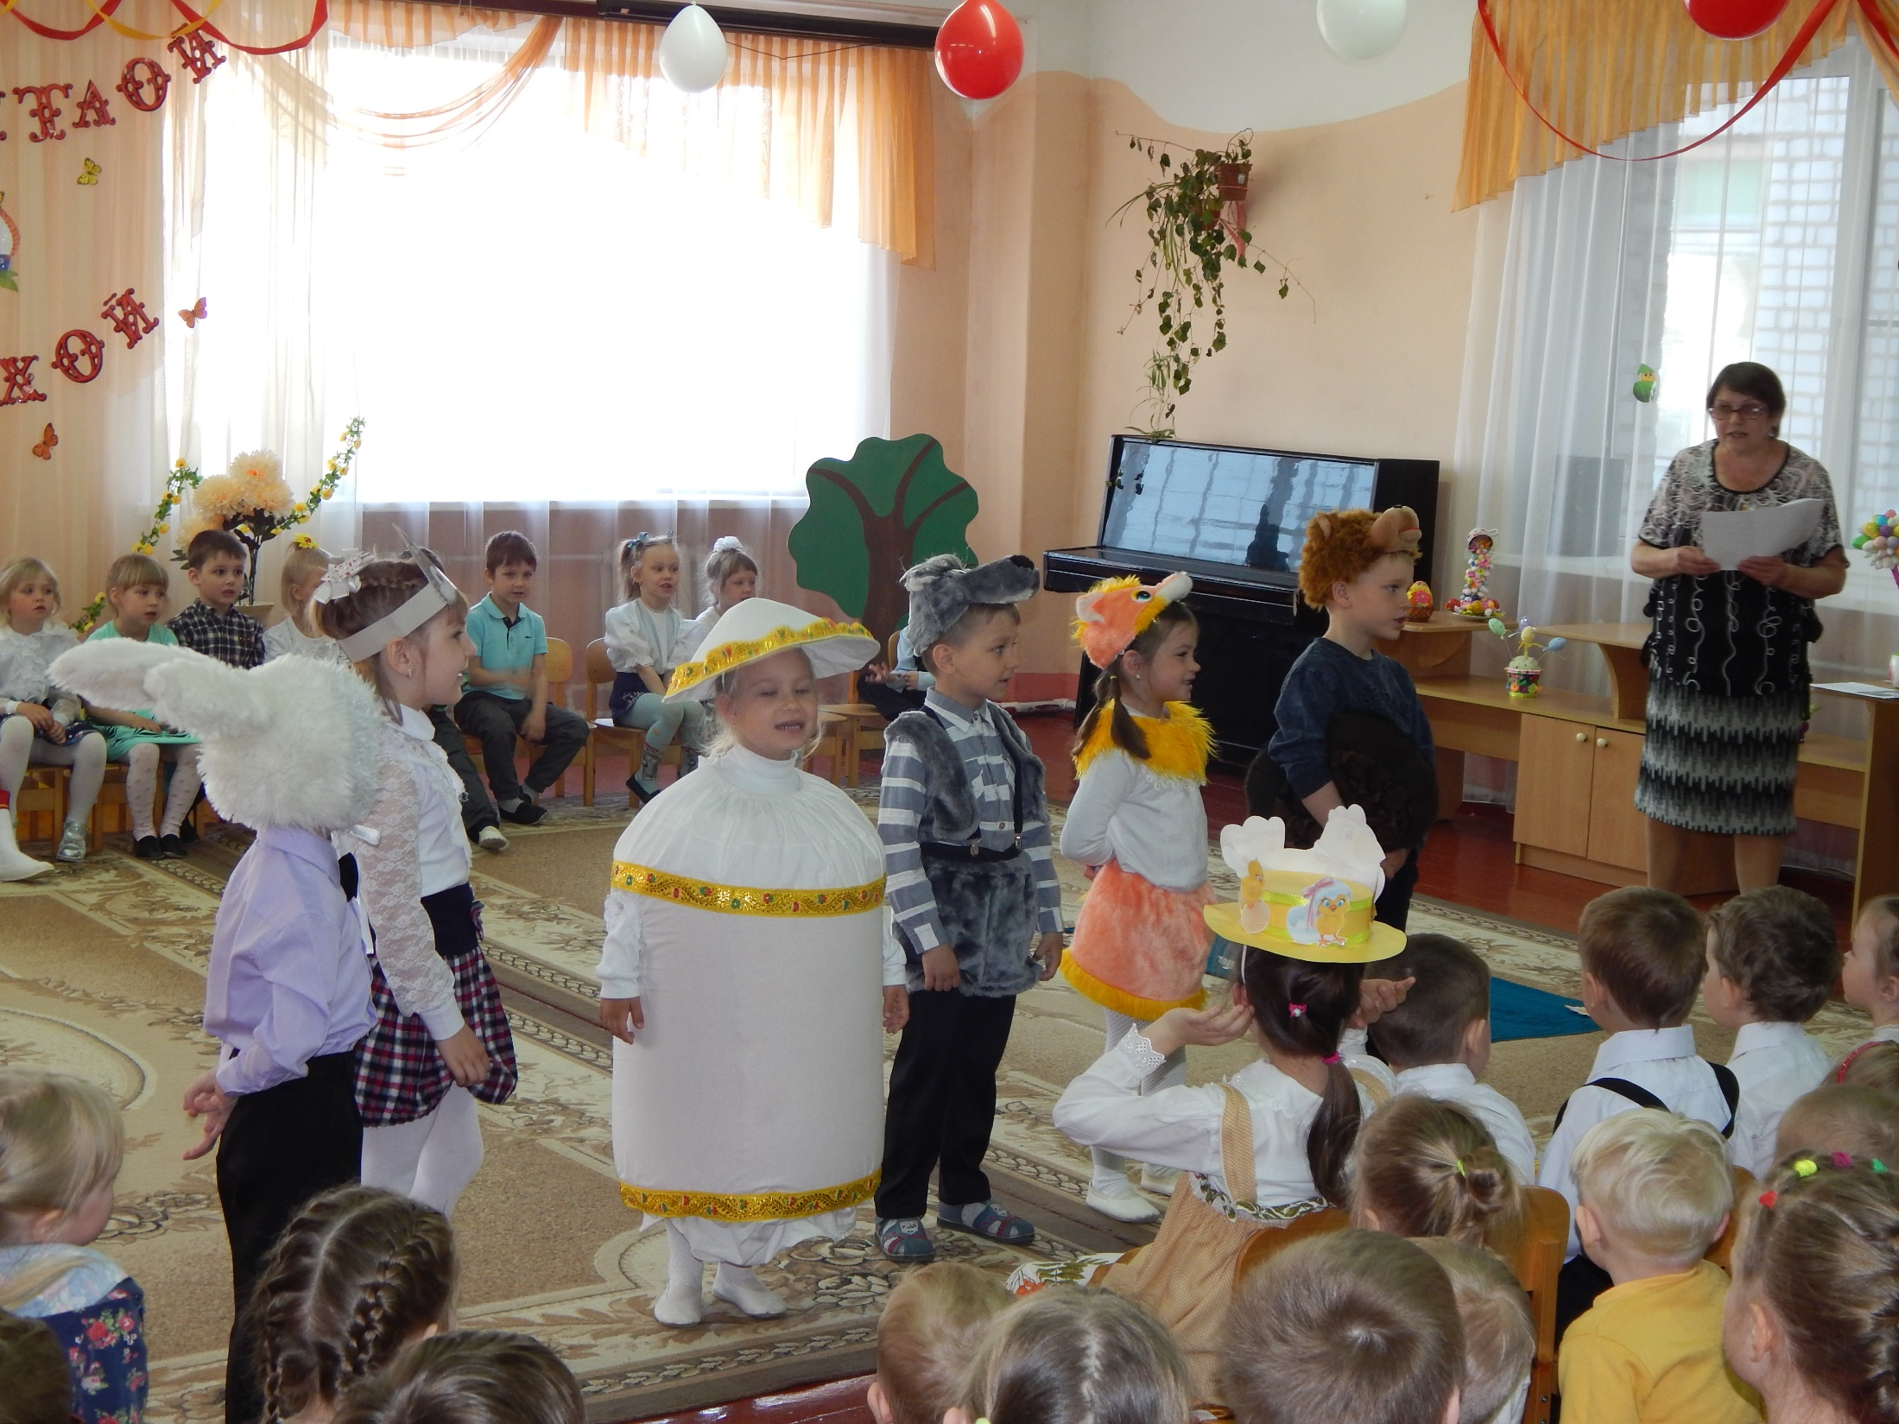

Slide 6
Цель системы работы:
Формировать художественно-эстетическое развитие личности дошкольника средствами театра­лизованной деятельности.
Задачи системы работы:
— создавать условия для художественно-эстетического разви­тия личности дошкольников в театрализованной деятель­ности, взаимосвязи театрализованной и других видов дея­тельности в педагогическом процессе, а также поэтапного ос­воения детьми различных видов театрализованно-игрово­го творчества по возрастным группам;
— организовать творческое взаимодействие в совместной те­атрализованной деятельности детей и взрослых;
— гармонизировать отношения ребенка с окружающим миром с целью защиты от социальных и межличностных противо­стояний посредством формирования думающего и чувству­ющего, любящего и активного человека, готового к творчес­кой деятельности в любой сфере;
— формировать в ДОУ творчески развивающуюся среду, спо­собствующую решению задач всестороннего развития лич­ности ребенка

Slide 7
1 возрастная ступень (2 – 3 года)
В первой младшей группе организуется знакомство детей с разными видами театра. Встреча с театральной куклой, особенно в адаптационный период, помогает малышам расслабиться, снять напряжение, создает радостную атмосферу, воспитывает доброту.

Slide 8
2 возрастная ступень (дети 3-4 года)
Во второй младшей группе происходит формирование простейших образно-выразительные умений (например, имитировать характерные движения сказочных животных). На этом же этапе происходит знакомство с видами театров, основами актерского мастерства, формируются навыки отображения различных эмоций и настроений отдельных черт характера.

Slide 9
3 возрастная ступень (4 – 5 лет)
В средней группе дети обучаются элементам художественно-образных выразительных средств (интонации, мимики и пантомимы).
В данный возрастной период сочетается индивидуальное, творческое исполнение предложенной роли с выразительным ролевым диалогом. Организовывается активное участие в кукольных представлениях.
Театрально - игровой опыт детей расширяется за счет освоения игры – драматизации, разных видов театра.
На этом же возрастном этапе я побуждаю детей к проявлению инициативы и самостоятельности в выборе роли, сюжета, средств перевоплощения, представляю возможность для экспериментирования при создании одного и того же образа.

Slide 10
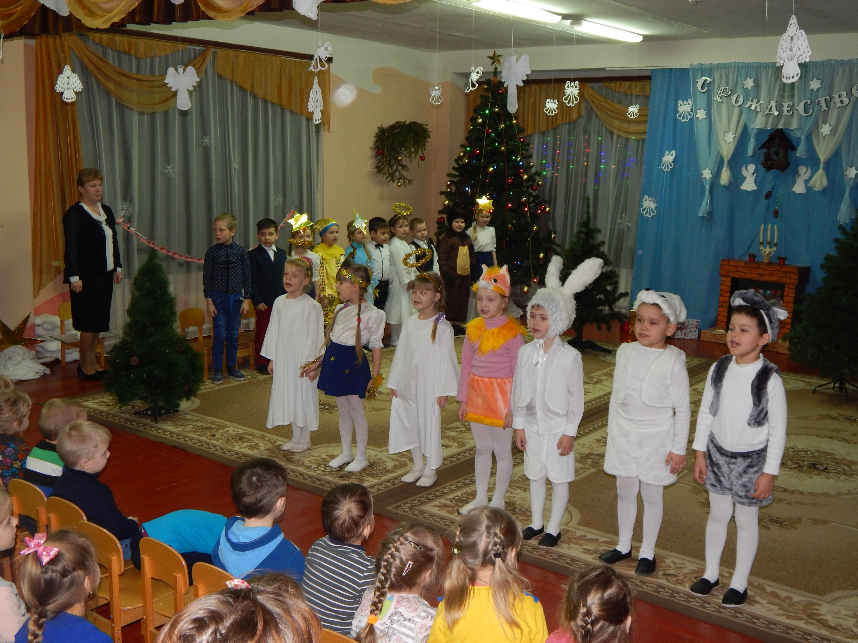
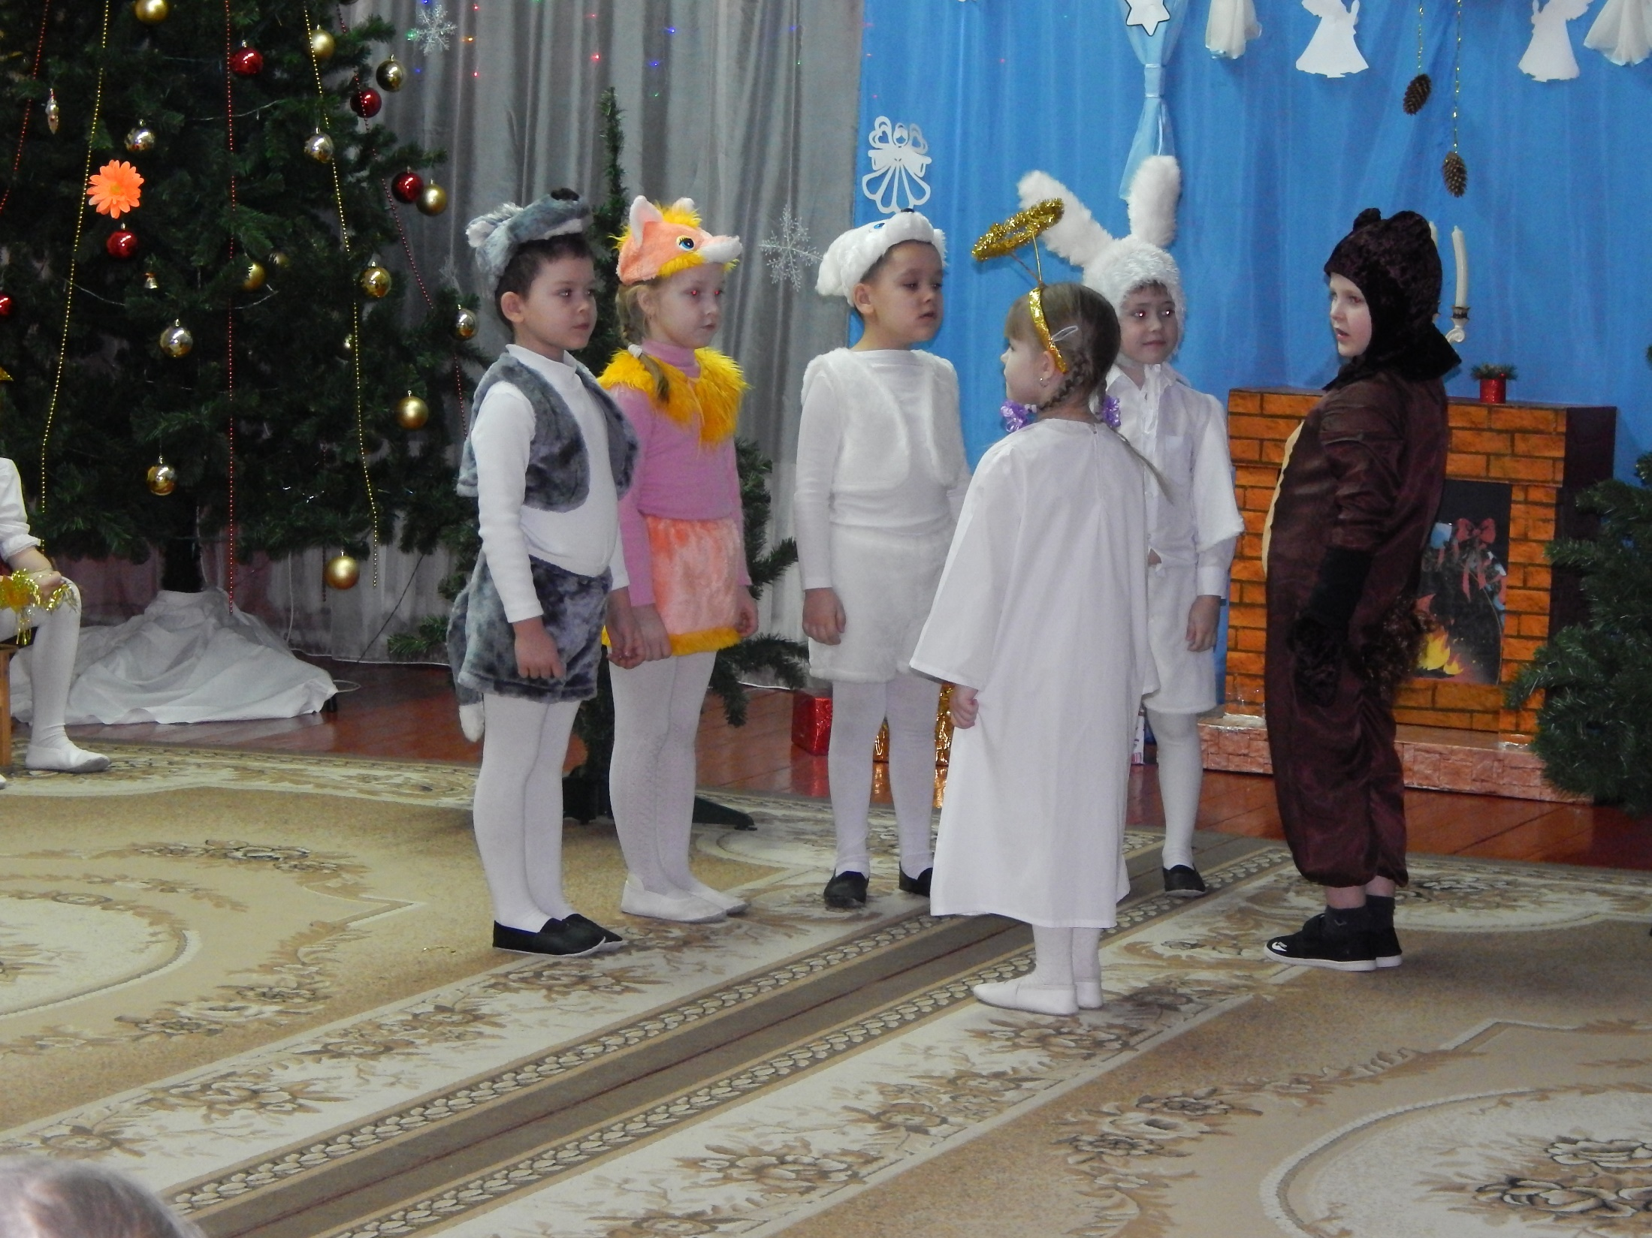

Slide 11
4 возрастная ступень (5-6 лет)
В данный период усложняется игровой материал за счет постановки перед детьми все более перспективных художественных задач. Создаются творческие группы для подготовки и проведения спектаклей, концертов используя все имеющиеся возможности.
Воспитываются артистические качества, раскрывается творческий потенциал детей. Предоставляется возможность выступать перед сверстниками, родителями и гостями.

Slide 12
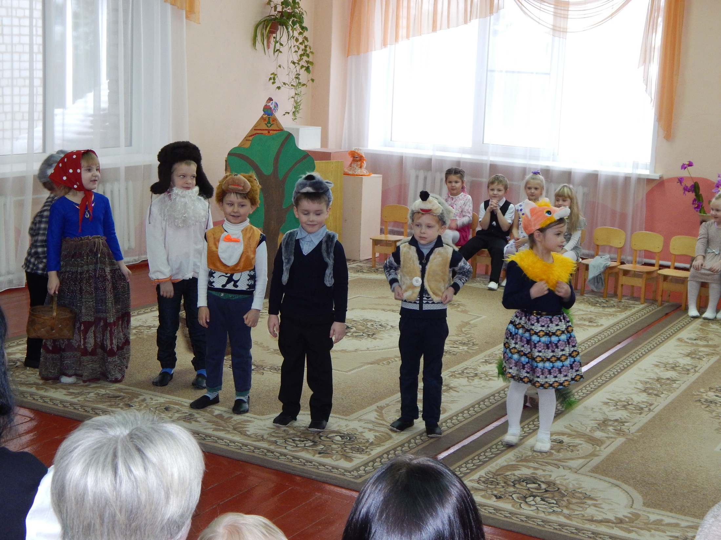
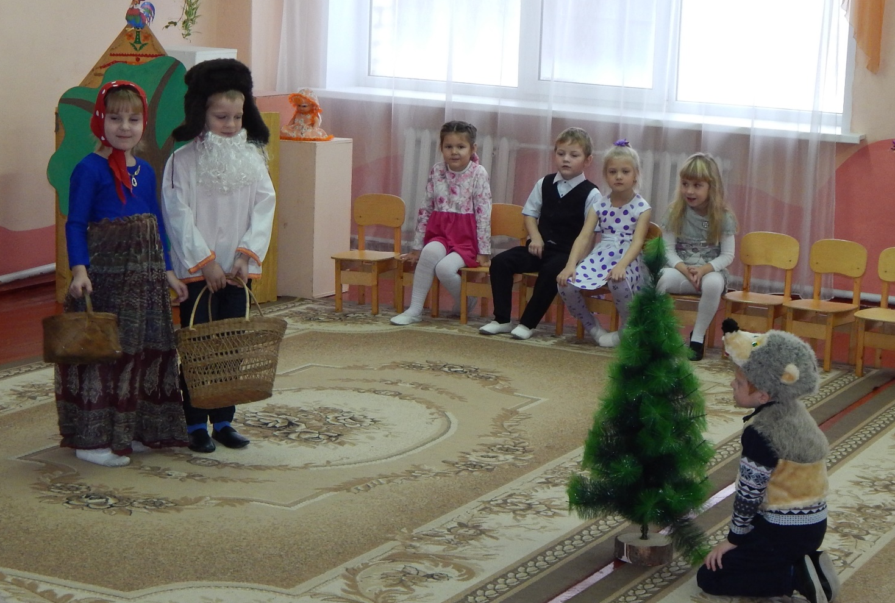
В содержание работы с детьми включаются следующие на­правления.
· Основы театральной культуры.
· Театральная игра.
· Основы актерского мастерства.
· Основы кукольного театра.
· Культура и техника речи.
· Творческая театральная мастерская.
· Проведение праздников, развлечений.

Slide 13
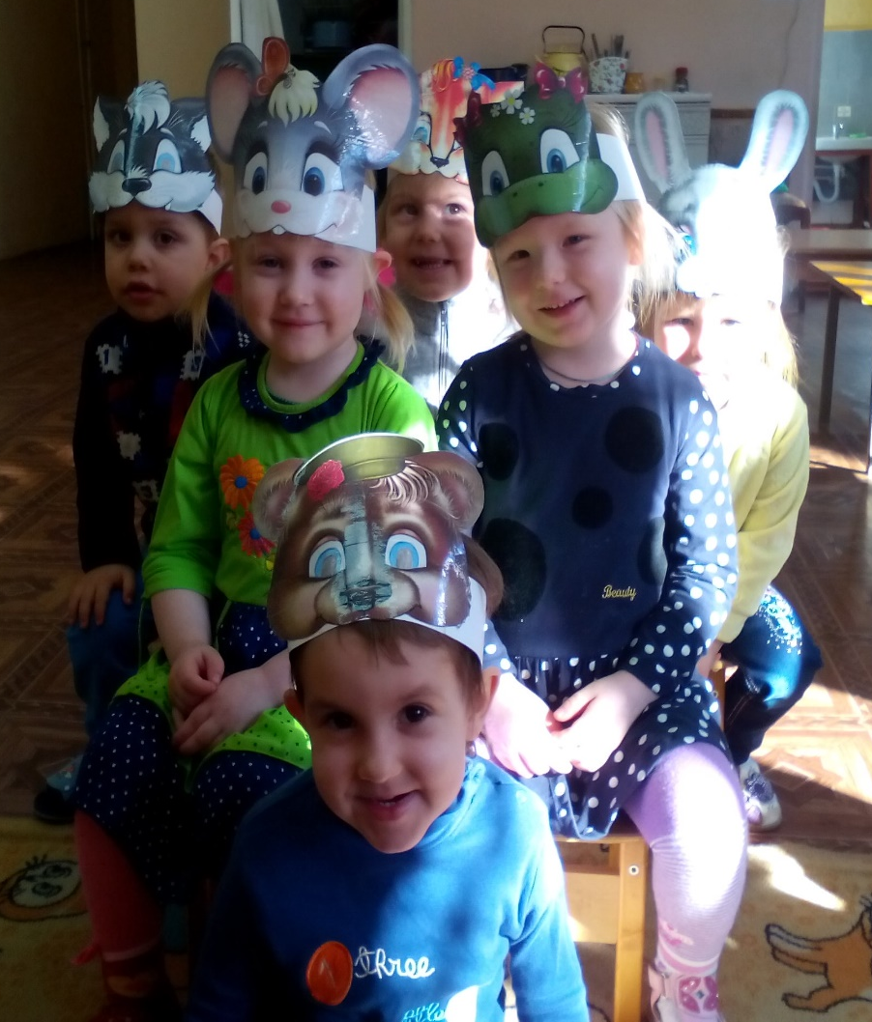
Непосредственно работу с маленькими артистами начинаем, знакомя их с сюжетом и разучивания музыкального материала. Некоторую трудность представляет распределение ролей, но благодаря нашему опыту и такту все желающие могут себя попробовать в разных ролях и потом, сообща, выбираем тех ребят, которые наиболее непосредственно и удачно создали образ того или иного героя театрализованного действия. Каждому ребёнку подбирается роль в соответствии с его речевыми, пластическими и актёрскими возможностями. Нет проблем в связи с тем, что кому – то достаётся роль отрицательного персонажа, кому – то только танцевальные номера, а некоторым и вовсе небольшая эпизодическая роль.

Slide 14
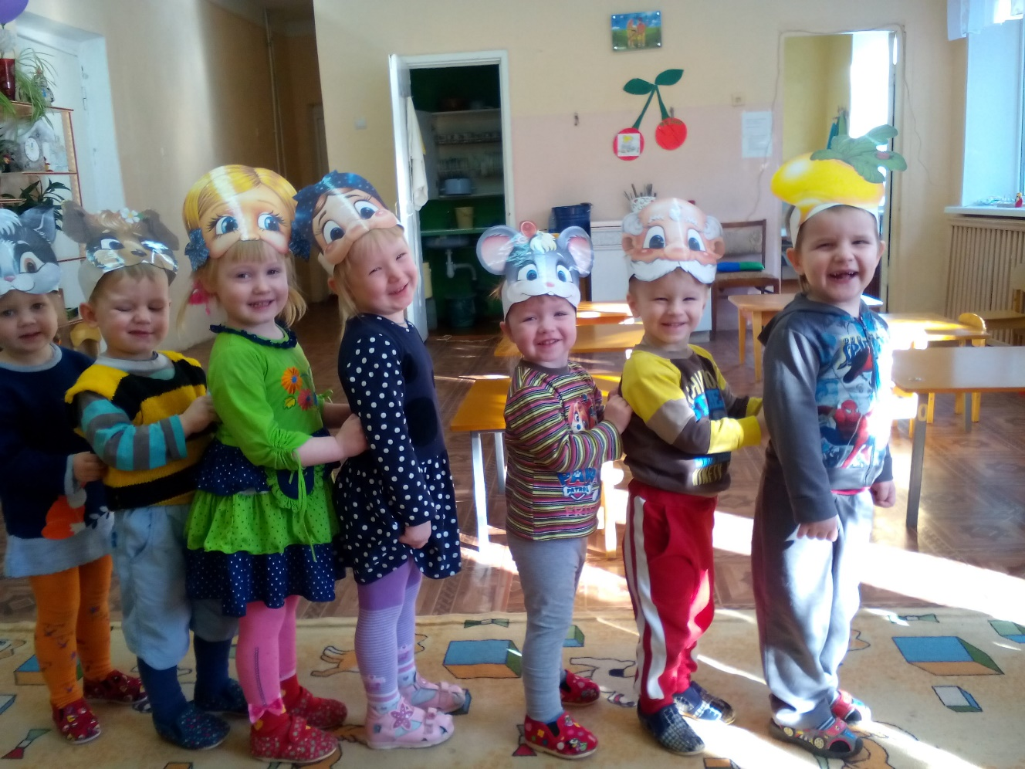
Процесс разучивания всего материала – проходит в непосредственно образовательной деятельности, подгруппами, индивидуально. Работая над ролью при ведущей роли взрослого, дети учатся пантомиме, мимике (движение головы, туловища, походка, «говорящие» движения руками). Учатся умению динамикой голоса, характерными жестами создать образ сказочного персонажа, выразительно передавать не только содержание текста, но и эмоционально, чисто интонировать вокальные партии.

Slide 15
Работа над вокалом ведётся всей группой. Поём весь песенный материал: сольные номера, хоровые партии. Таким образом, вся группа детей исполняет роль хора, где нет безразличия к вокальному исполнительству, дикции, артикуляции, эмоциональной передаче характера образов героев. Вся прелесть музыкальной сказки заключается в том, что всё театральное действие проходит на фоне музыки. У детей вырабатывается внимание к каждому музыкальному вступлению и заключению, чтобы вовремя вступить и закончить пение; ответственность перед всеми участниками спектакля, ведь надо вовремя начать реплику или диалог, танец или сценическое действие, чтобы не было «затяжных пауз». Поэтому, при распределении ролей в спектакле вокальные данные детей не учитываются, важно эмоционально передавать образы героев в сценических действиях, а поём мы все вместе.
Голосовой аппарат дошкольников отличается хрупкостью и ранимостью, гортань с голосовыми связками ещё недостаточно развиты, связки короткие, звук слабый, поэтому голос у детей не сильный, хотя порой и звонкий. Именно пение хором наиболее приемлемый вариант исполнения, используемый в музыкальном спектакле. Основная цель работы – это добиться чистоты интонации, правильной фразировки и яркой динамики.

Slide 16
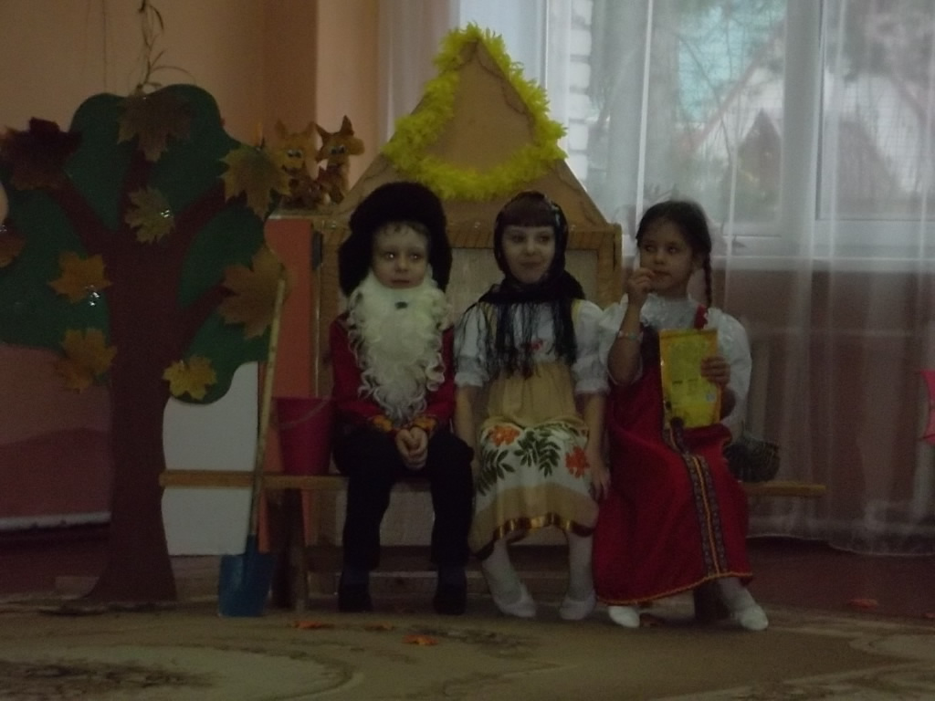
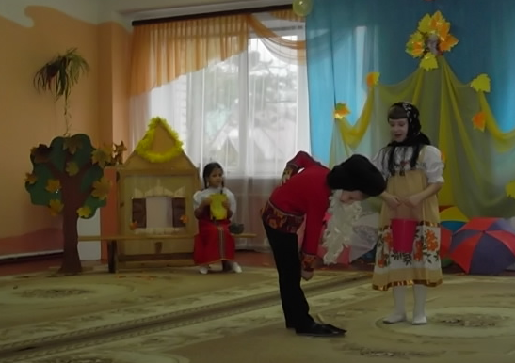

Slide 17
Массовые танцевальные номера мы разучиваем в непосредственно образовательной деятельности, начиная с отдельных танцевальных элементов, постепенно усложняя рисунок и отрабатывая выразительность движений, но используем и импровизации в зависимости от характера музыки.
Генеральная репетиция спектакля проходит в костюмах с использованием сценических атрибутов, поэтому во время показа его зрителям юные артисты не смущаются и не теряются. Выступив со спектаклем перед родителями, сказку показываем другим группам детского сада и жителям ТОС нашего микрорайона. От спектакля к спектаклю дети приобретают вкус к выступлениям и мечтают о новых музыкально – театрализованных представлениях.

Slide 18
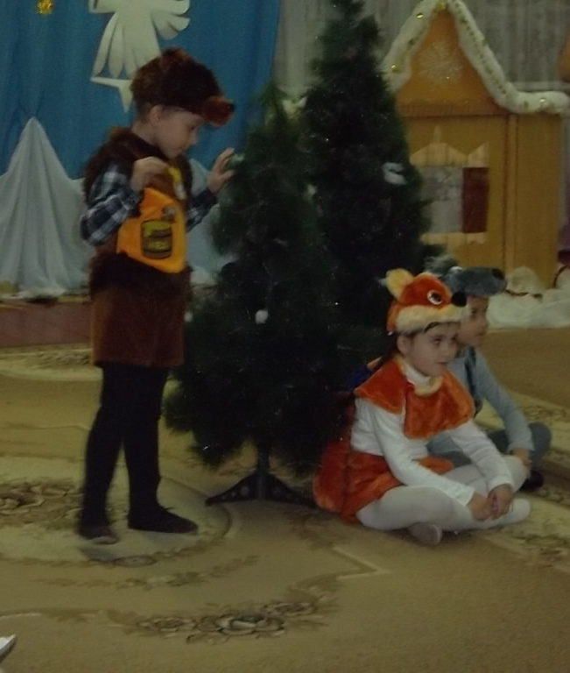
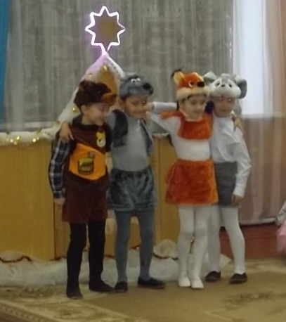
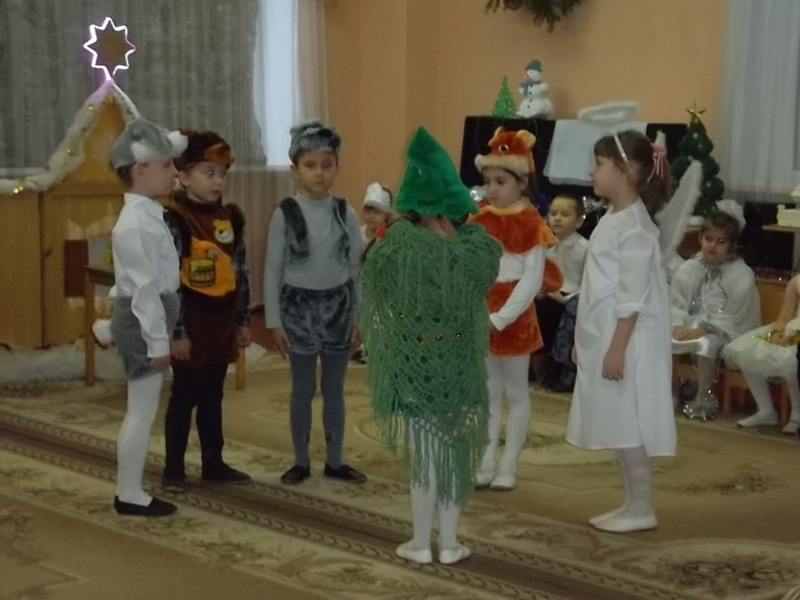

Slide 19
Хочется отметить в этой работе роль воспитателей. Они не только способствуют организации детей, но и создают творческую атмосферу при разучивании сценария. Работают индивидуально над интонационной выразительностью речи маленьких актёров при создании образов сценических героев, не перекладывая эту работу на родителей.

Slide 20
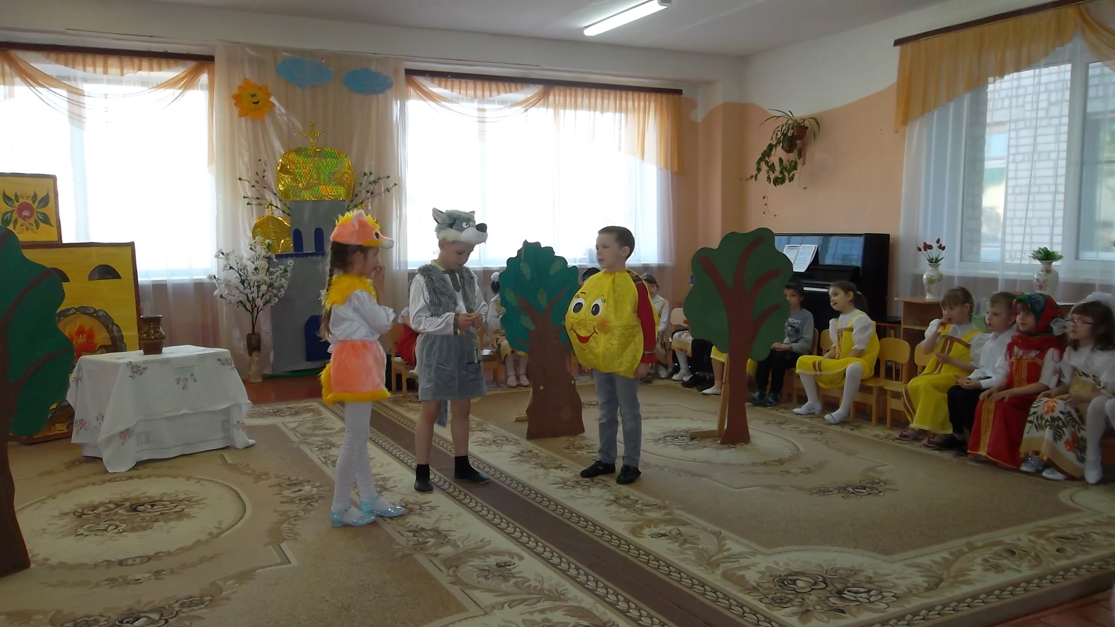
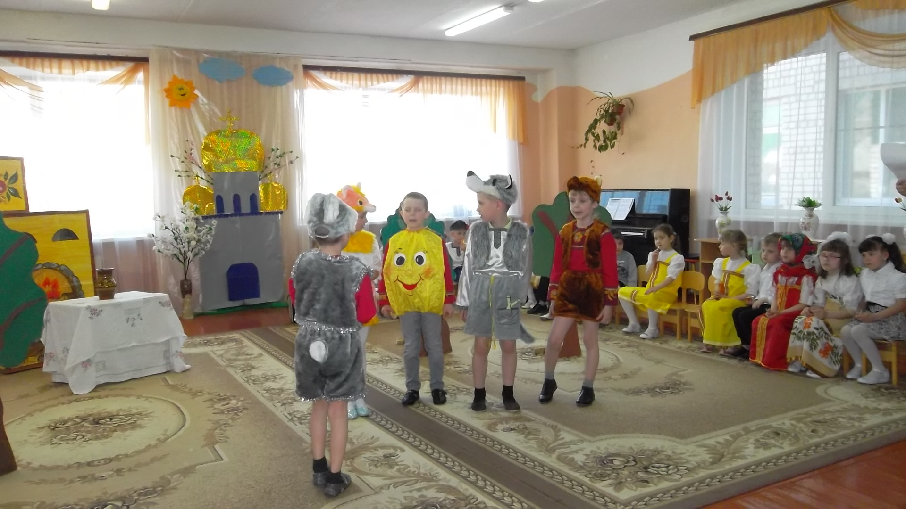

Slide 21
Раскрытию творческих способностей детей к театральному искусству, в детском саду способствует развивающая среда – это музыкальный зал с декорациями, сценическими атрибутами, музыкой, костюмами и «театральные уголки» в группах с кукольными театрами и музыкальной фонотекой.
Таким образом, музыкально – театрализованная деятельность посредством комплекса музыкально - театрализованных игр является адекватной формой образовательной и развивающей работы с детьми дошкольного возраста. Является ярким эмоциональным средством, формирующим их эстетический вкус, воздействует на воображение ребёнка различными средствами: словом, действием, музыкой. Это сильное, но ненавязчивое педагогическое средство в образовательно – воспитательном процессе.

Slide 22
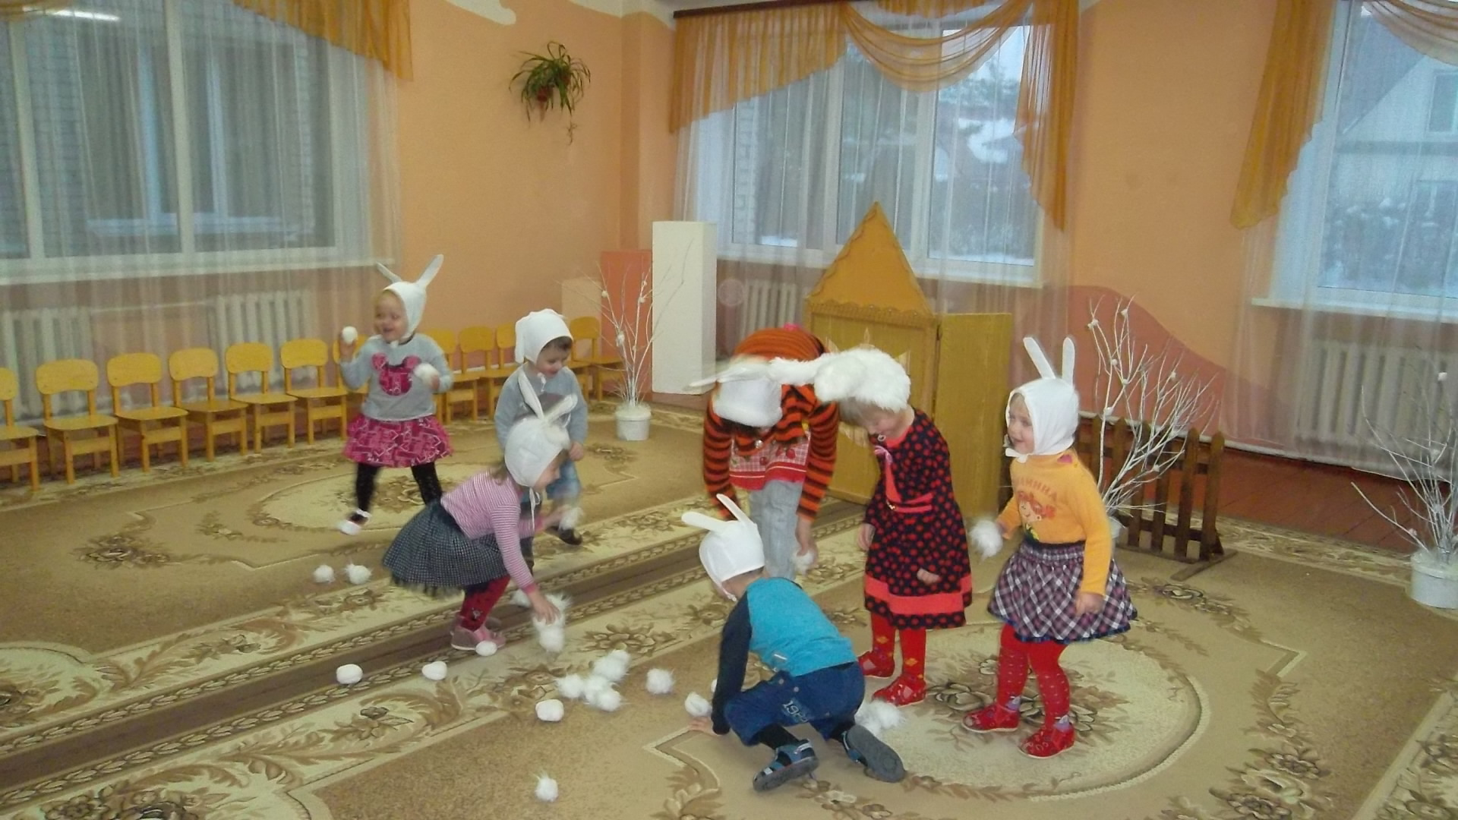
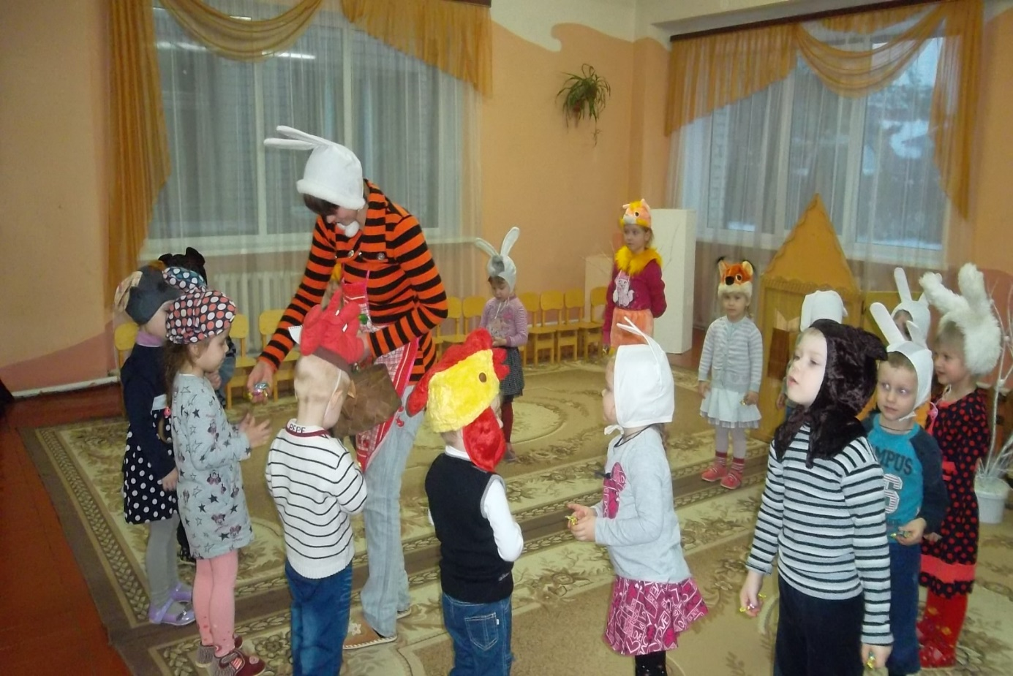

Slide 23
Итак, театрализованная игра - один из самых эффективных способов воздействия на ребенка, в котором наиболее ярко проявляется принцип обучения: учить играя!
Все вышеизложенное позволяет сделать следующие выводы:
· В процесс театрализованной игры расширяются и углубляются знания детей об окружающем мире;
· Развиваются психические процессы: внимание, память, восприятие, воображение, стимулируются мыслительные операции;
· Происходит развитие различных анализаторов;
· Активизируется и совершенствуется словарный запас, грамматический строй речи, звукопроизношение, навыки связной речи, мелодико-интонационная сторона речи, темп, выразительность речи.
· Совершенствуется моторика, координация, плавность, переключаемость, целенаправленность движений.
· Развивается эмоционально-волевая сфера;
· Происходит коррекция поведения;
· Развивается чувство коллективизма, ответственность друг за друга, формируется опыт нравственного поведения;
· Стимулируется развитие творческой, поисковой активности, самостоятельности;
· Участие в театрализованных играх доставляют детям радость, вызывают активный интерес, увлекают их.

